Slide 1

Ultracasa 3000 o cómo
domotizar con Home Assistant
(sin morir en el intento)

Slide 2


Slide 3

¿Qué es esto del IoT?

Slide 4
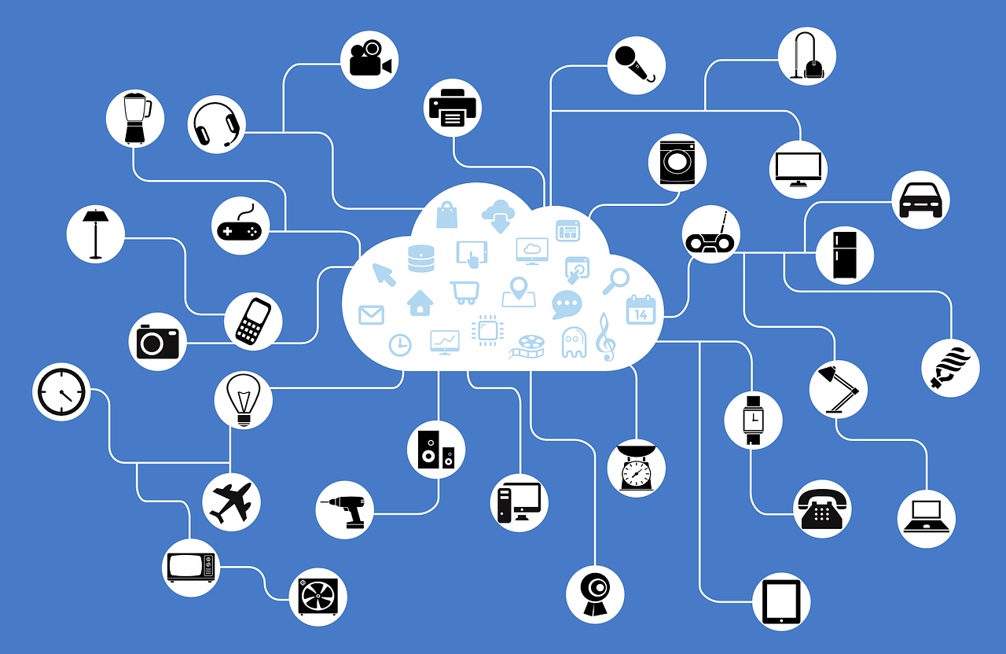

Slide 5
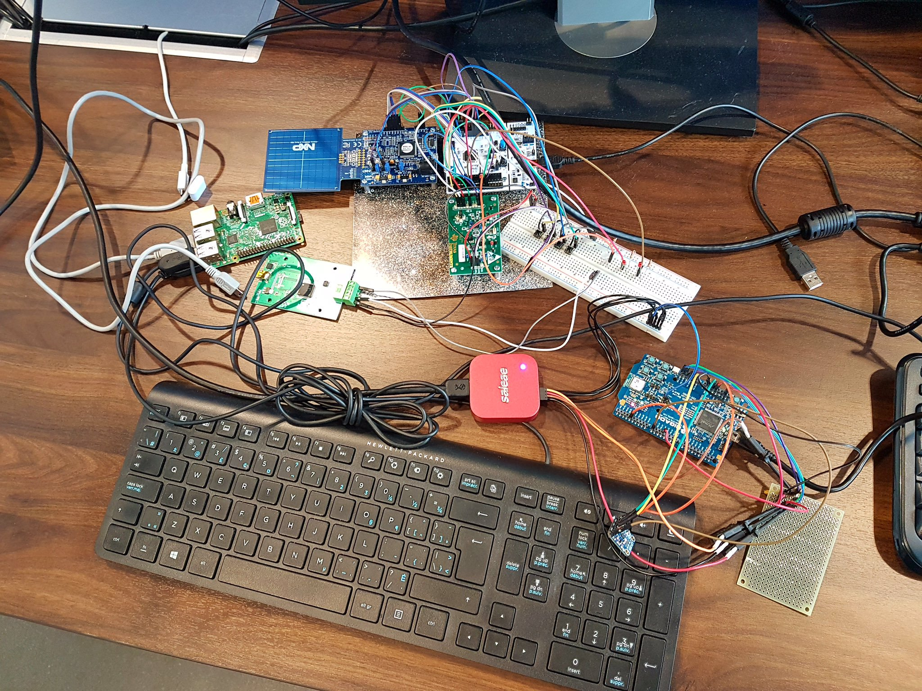

Slide 6

IoT == Internet of Terror

Slide 7


Slide 8


Slide 9
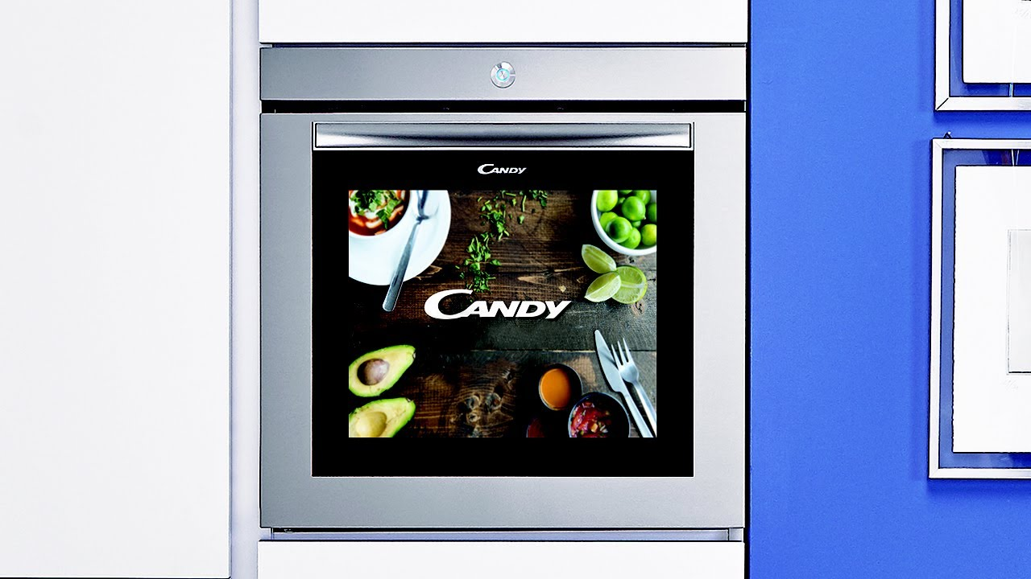

Slide 10
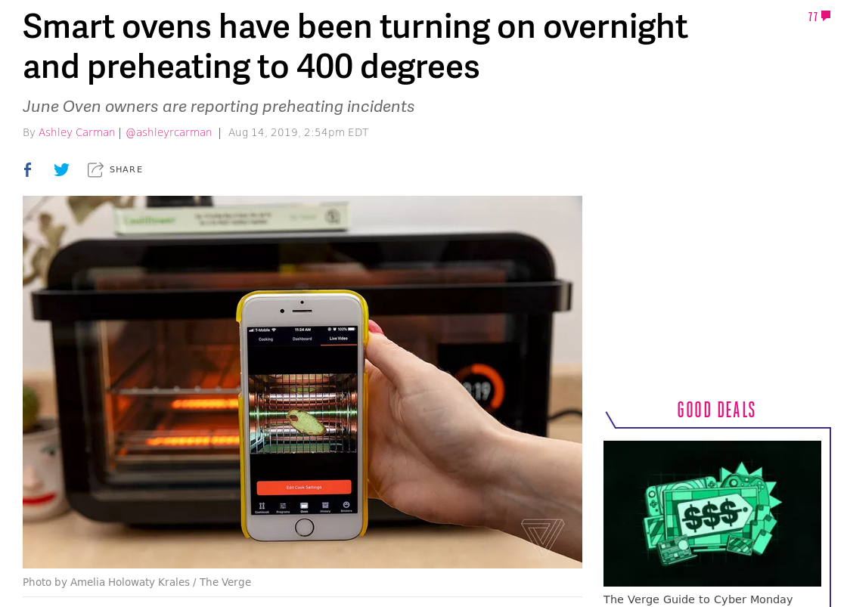

Slide 11



Slide 12


Slide 13
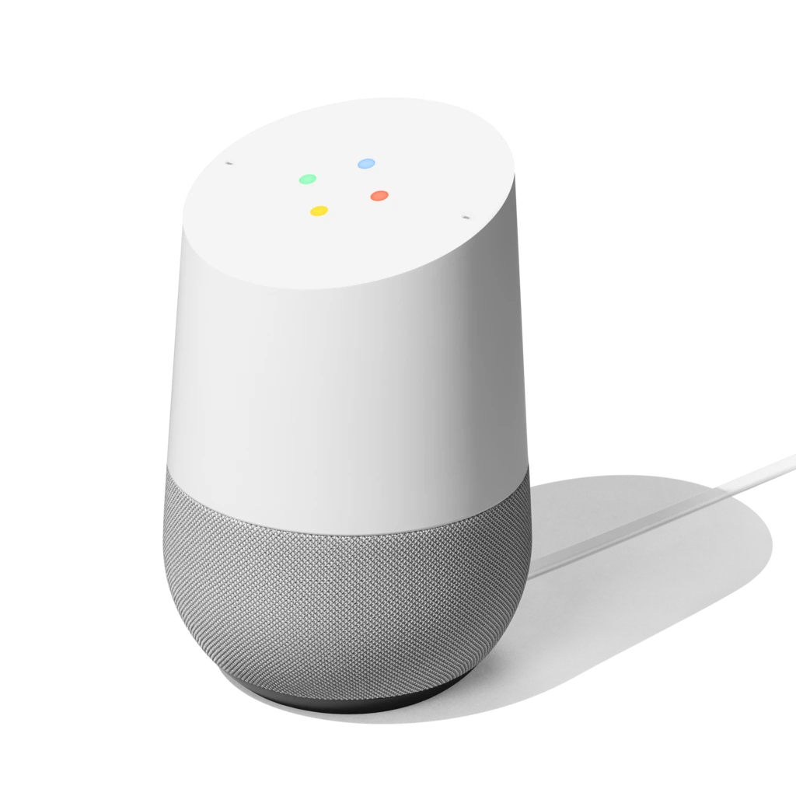

Slide 14



Slide 15


Slide 17


Slide 18


Sentidiño!

Slide 19


Slide 20
@internetofshit

Slide 21
¿Por qué?

Slide 22


Slide 23


Slide 24


Slide 25
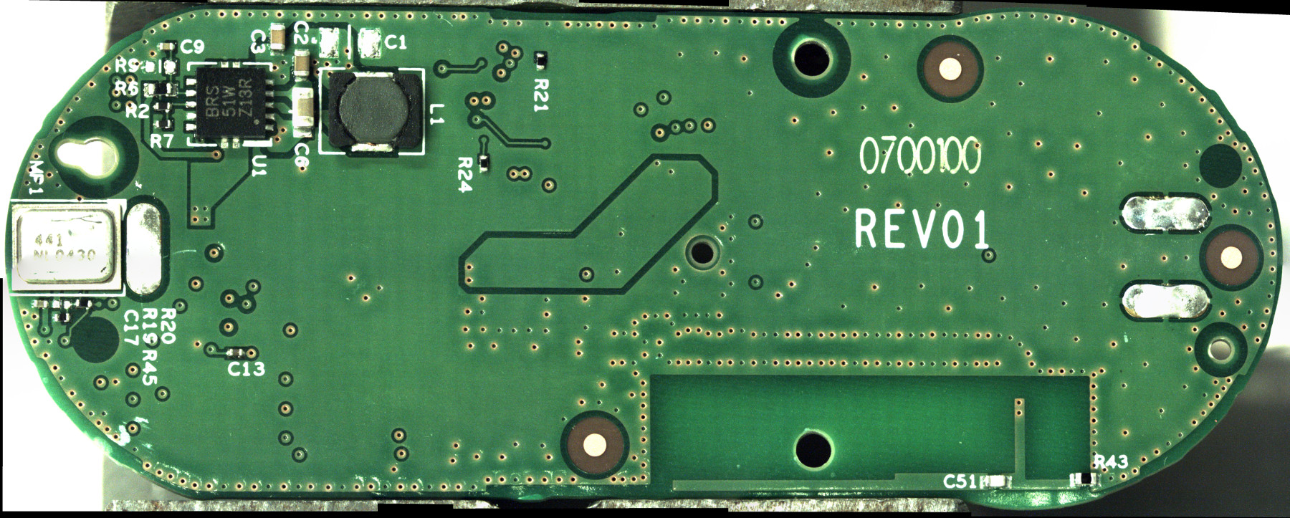

Slide 26


Slide 27


Slide 28
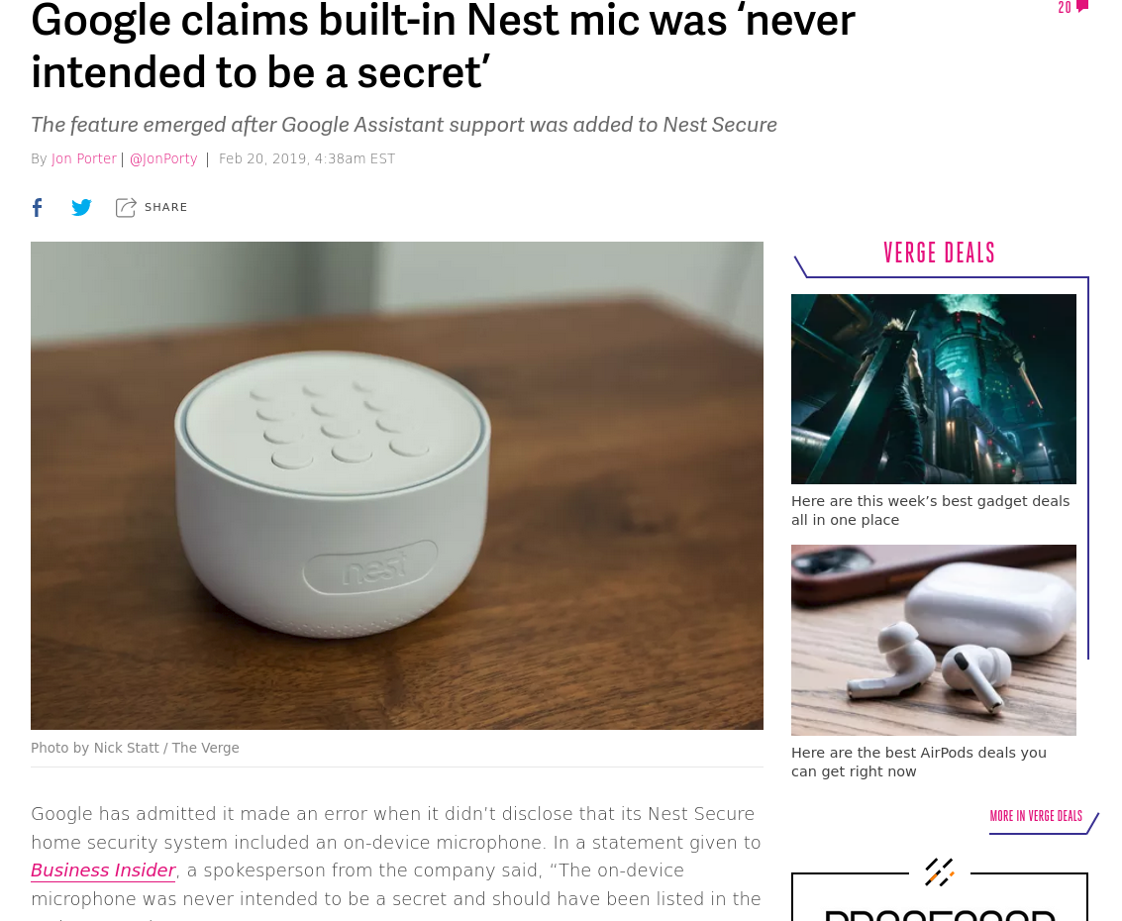

Slide 29
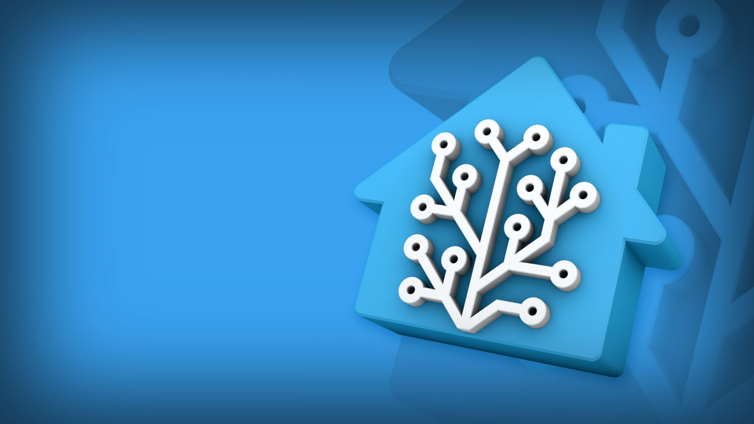

Slide 30
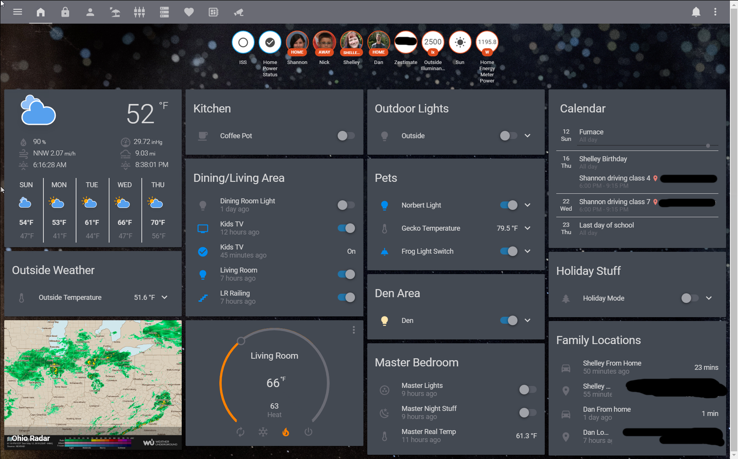

Slide 31
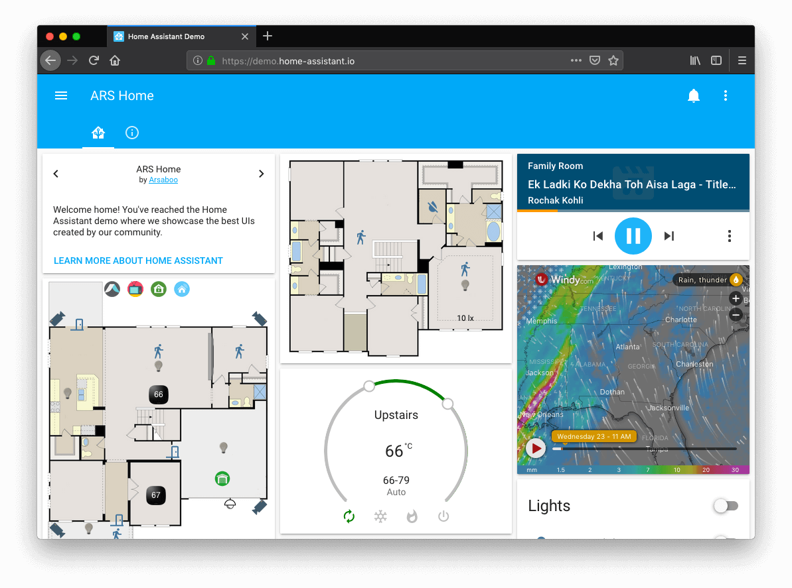

Slide 32
¿Qué necesitamos?

Slide 33
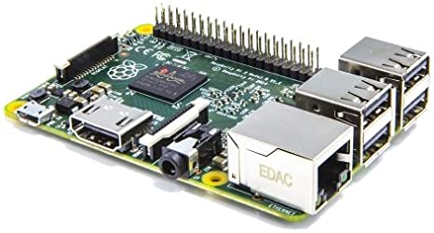

Raspberry Pi

Slide 34
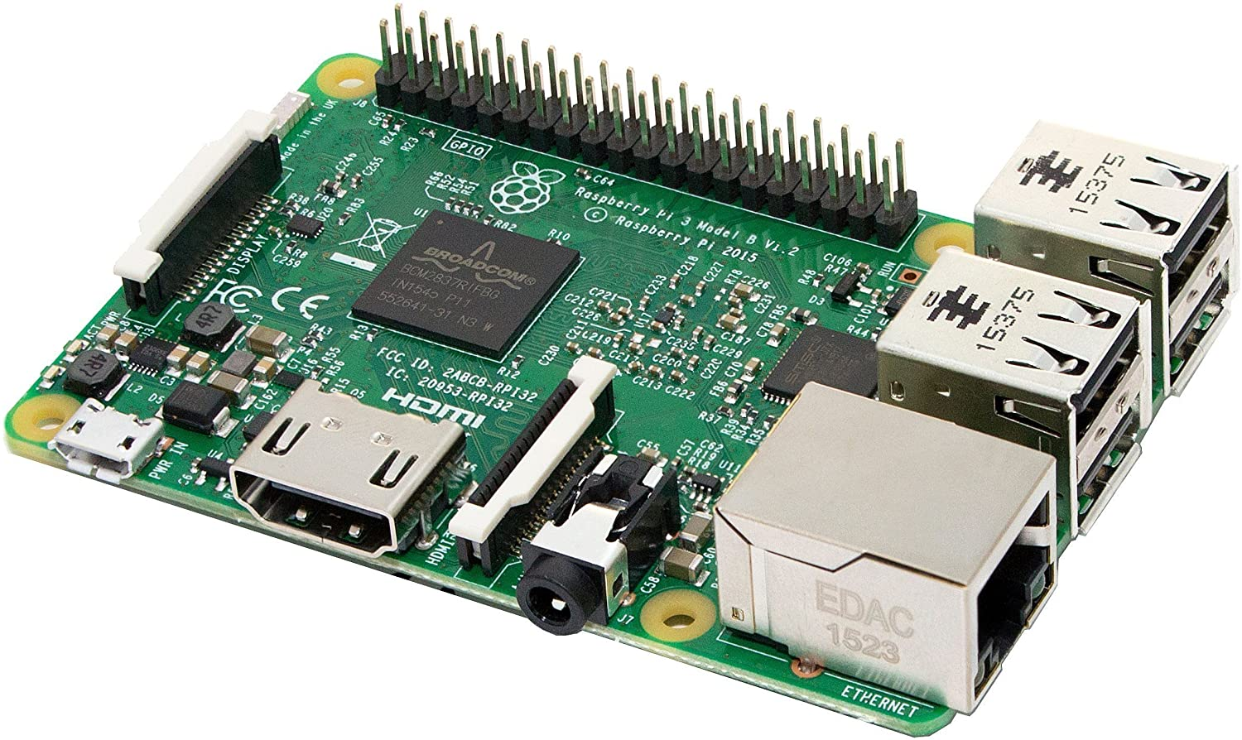
Raspberry Pi

Slide 35
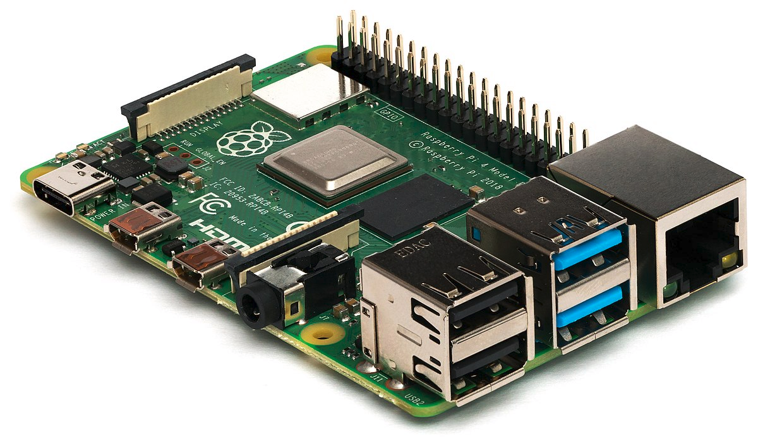
Raspberry Pi

Slide 36
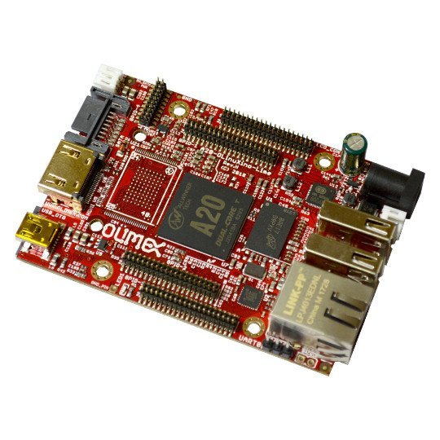


Slide 37
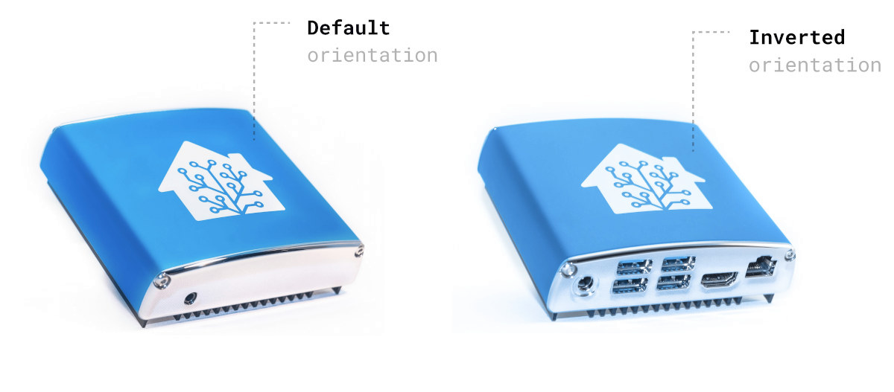
Home Assistant Blue

Slide 38
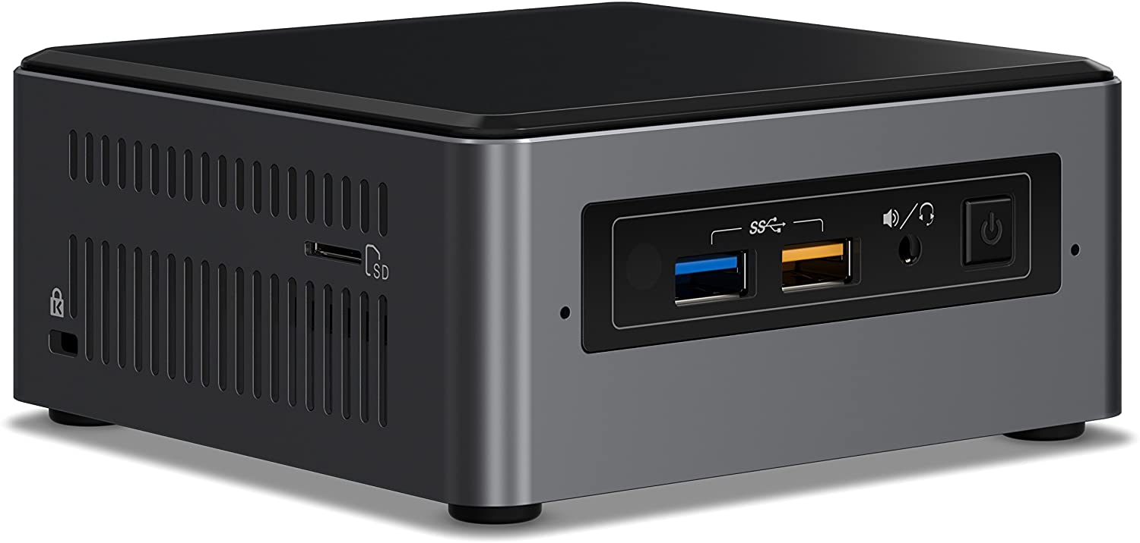


Slide 39
¿Cómo empezar?

Slide 40
https://www.home-assistant.io/installation/raspberrypi

Slide 41
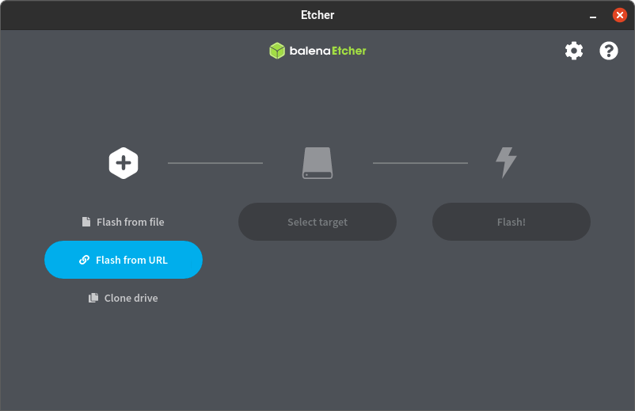

Slide 42
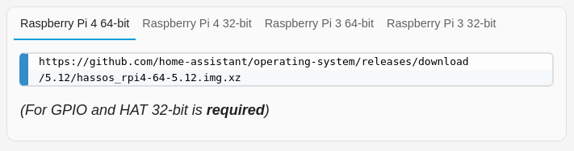

Slide 43
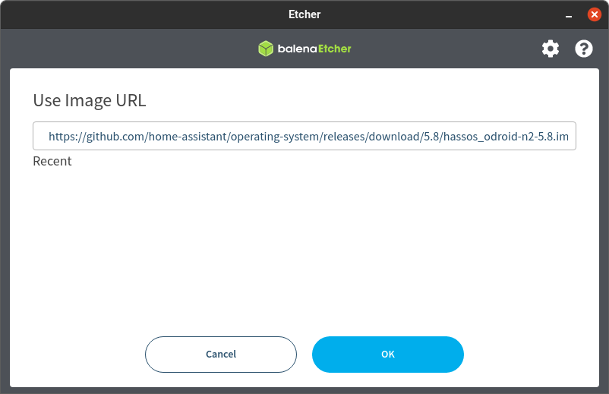

Slide 44
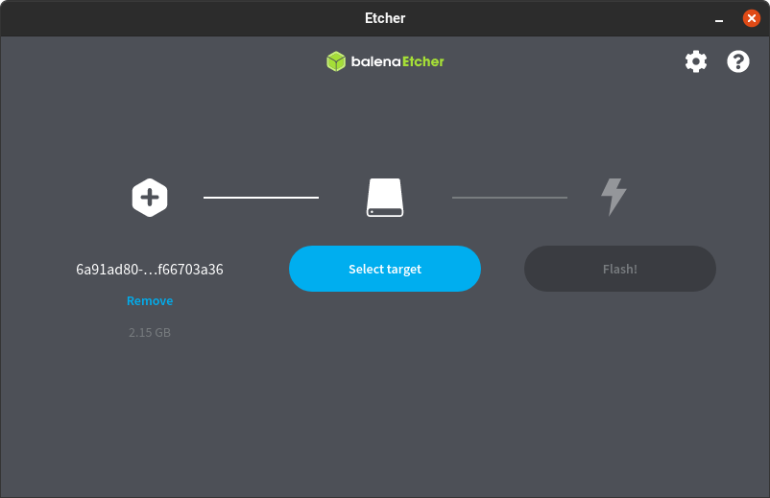

Slide 45
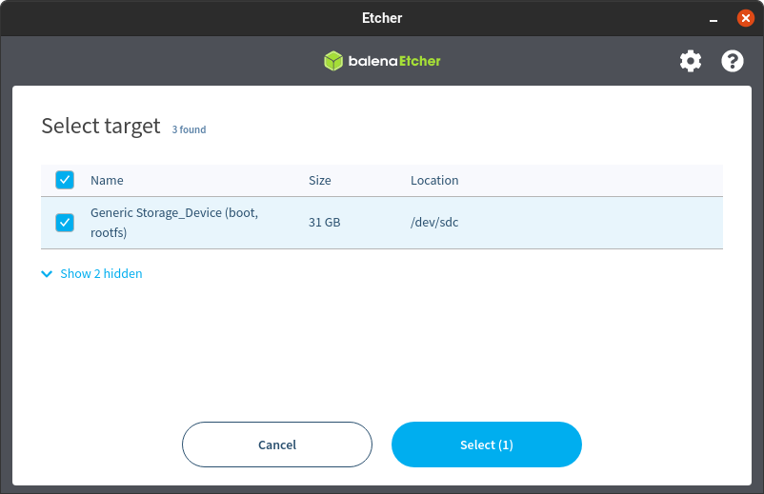

Slide 46
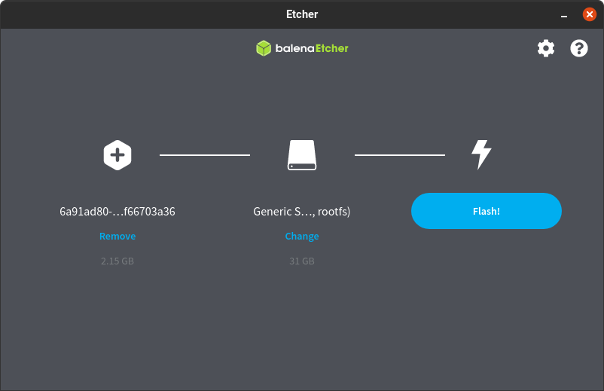

Slide 47


Slide 48
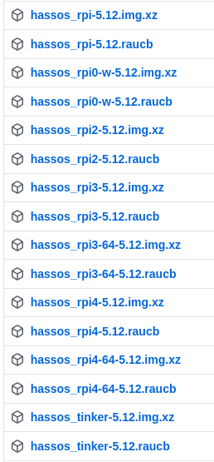
https://github.com/home-assistant/operating-system/releases

Slide 49


Slide 50
homeassistant.local:8123

Slide 51
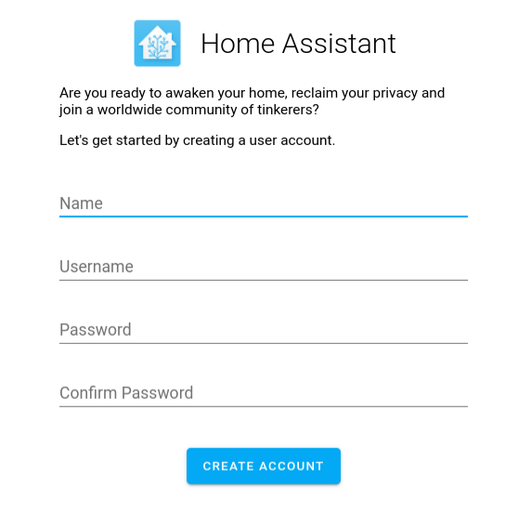

Slide 52


Slide 53
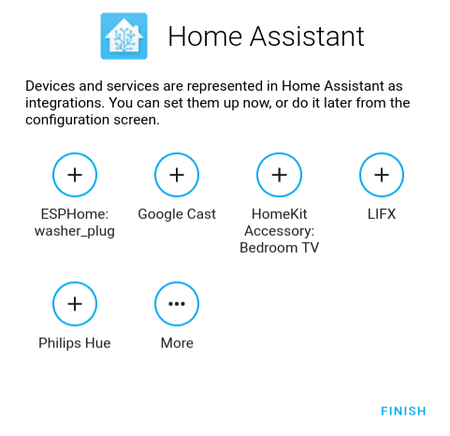

Slide 54
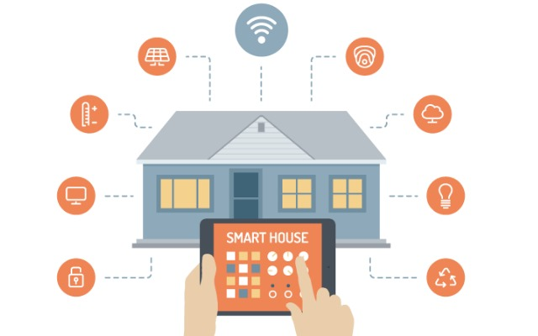

Slide 55


Slide 56


Slide 57
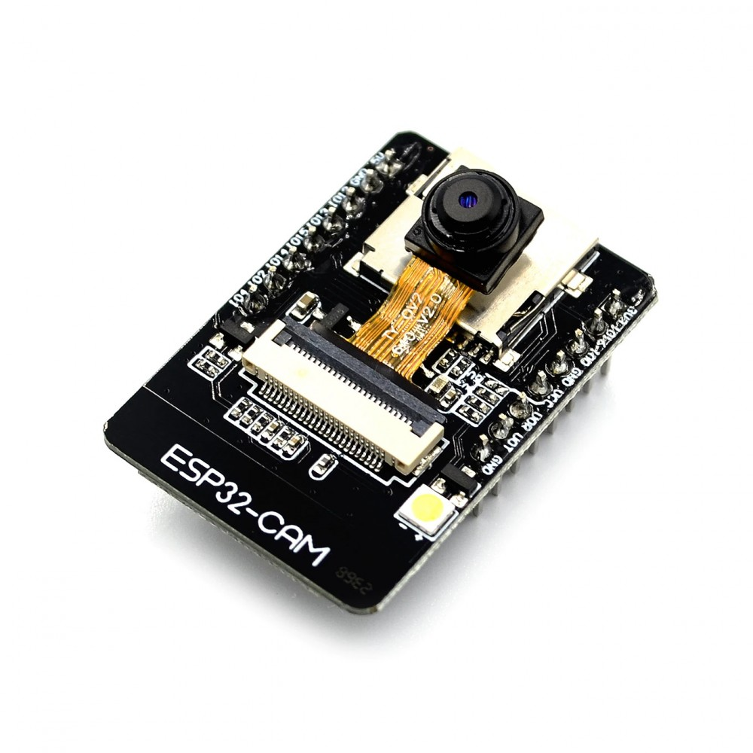

Slide 58
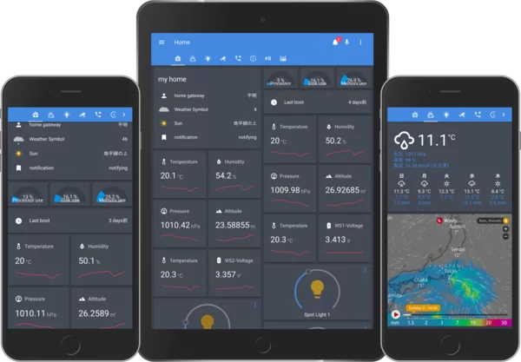

Slide 59


@nixijav
@ResonantWave
@
iot@nixijav.com

